Slide 1

Basic Data Analysis
Information Systems Auditing
Class IX

Slide 2
Class Recap

Slide 3
Class Roadmap
IT Governance: Concept
IT Governance: Audit Program
IS Acquisition and Development
IS Implementation
IS Operation & Business Resilience
Protection of Information Assets I: Part A
Protection of Information Assets II: Part B
Mid-Term Exam
Basic of Data Analysis
Risk and Control
Parallel Simulation
Analytics and Sampling
Substantive Testing: Sales Cycle
Substantive Testing: Expenditure Cycle
Audit Report
Final Exam

Slide 4
Covered So Far
Let’s move on from the 5 domains of CISA Review Manual!

Slide 5
Konsep Pengolahan Data
Basic Pengolahan Data dengan Spreadsheet
Accessing & Importing Data

Slide 6
Konsep Pengolahan Data dalam Audit
#input #proses #output

Slide 7
Komponen Utama Sistem
Input
Proses
Output
Saldo Awal
Data Transaksi
Penjurnalan
Posting
Adjustment
Neraca
Laporan Laba Rugi
Laporan Arus Kas

Slide 8
Komponen Utama Sistem
Test of Design
Test of Effectiveness
Sistem Pengendalian Internal
Input
Proses
Output
Saldo Awal
Data Transaksi
Penjurnalan
Posting
Adjustment
Neraca
Laporan Laba Rugi
Laporan Arus Kas

Slide 9


Slide 10
Uji Pengendalian
Test of Design
Test of Control
Substantive Test
Desain Pengendalian Memadai?
Pengendalian Berfungsi?
Ya
Ya
Pengujian Terbatas / Uji Petik
Tidak
Tidak
Uji Substantif Mendalam

Slide 11


Uji Pengendalian (ilustrasi)
Test of Design
Test of Control
Substantive Test
Staf
Penjualan
Menerima Sales Order
Memeriksa Ketersediaan Barang
Menerbitkan Invoice
Menerima Pembayaran
Menyetor Kas ke Bank
Melakukan Rekonsiliasi
Staf
Keuangan

Slide 12
Uji Pengendalian (ilustrasi)
Test of Design
Test of Control
Substantive Test
Staf
Penjualan
Menerima Sales Order
Memeriksa Ketersediaan Barang
Menerbitkan Invoice
Menerima Pembayaran
Menyetor Kas ke Bank
Melakukan Rekonsiliasi
Staf
Keuangan
Rancangan Pengendalian:
Pemisahan tugas penerima penerbitan invoice & penerimaan pembayaran
Rekonsiliasi

Slide 13
Uji Pengendalian (ilustrasi)
Test of Design
Test of Control
Substantive Test
Staf
Penjualan
Menerima Sales Order
Memeriksa Ketersediaan Barang
Menerbitkan Invoice
Menerima Pembayaran
Menyetor Kas ke Bank
Melakukan Rekonsiliasi
Staf
Keuangan
Menguji apakah setiap invoice hanya diterbitkan oleh staf penjualan
Menguji apakah penerimaan pembayaran hanya dilakukan oleh staf keuangan
Menguji apakah staf penjualan dan staf keuangan adalah individu yang berbeda
Menguji apakah rekonsiliasi dilakukan sesuai prosedur

Slide 14
Uji Pengendalian (ilustrasi)
Test of Design
Test of Control
Substantive Test
Keterangan:
Staf
Penjualan
Menerima Sales Order
Memeriksa Ketersediaan Barang
Menerbitkan Invoice
Tracing
Vouching
Menerima Pembayaran
Menyetor Kas ke Bank
Melakukan Rekonsiliasi
Staf
Keuangan
Pengujian yang membandingkan tahapan-tahapan kritis (dokumen per dokumen)
Menguji nilai atas masing-masing transaksi
Melihat dampaknya pada pos laporan keuangan terkait
Laporan Keuangan

Slide 15


Peralihan Menjadi Sistem Akuntansi Tekomputerisasi/Modern
Sistem Persediaan
Sistem Penjualan
Pemeriksaan
Stok Barang
Pemesanan
Pelanggan
Pencatatan Sales Order dan Penerbitan Invoice
Pembayaran ke Bank
Sistem Keuangan
Catatan:
Sistem informasi modern menerapkan prosedur pengendalian berbasis teknologi
Konfirmasi Pembayaran
Pencatatan Sales
Rekening
Perusahaan
We’re gonna learn more about control next class!

Slide 16

Data in The System
Sistem Persediaan
Sistem Penjualan
Pemeriksaan
Stok Barang
Pemesanan
Pelanggan
Pencatatan Sales Order dan Penerbitan Invoice
Pembayaran ke Bank
Sistem Keuangan
Konfirmasi Pembayaran
Catatan:
Karena pengendalian melekat ke sistem yang memiliki data, maka pengujiannya akan melibatkan analisis terhadap data
Pencatatan Sales
Rekening
Perusahaan

Slide 17
Basic Pengolahan Data dengan Spreadsheet

Slide 18
Accessing & Importing Data

Slide 19
Format/Tipe Data
KD_BRG | NM_BRG | TGL | QTY | NILAI | ID_KASIR | FLAG_TUNAI
100111 | Sarden | 05/01/2020 | 120 | 840000 | 20181011 | Y
011001 | Air Mineral | 05/14/2020 | 750 | 3750000 | 20190001 | Y
250200 | Telur | 06/05/2020 | 50 | 1250000 | 20181011 | N
700001 | Roti Tawar | 06/06/2020 | 400 | 1200000 | 20181011 | N
401100 | Kaos Kaki | 07/25/2020 | 35 | 350000 | 20200111 | N
Secara umum terdapat tiga jenis format data:
Text/Character/String
Number/Numerical
Date

Slide 20
Format/Tipe Data
Bentuk Data Tersimpan
Internal Definition
Flat File
Format dan definisi lain (metadata) mengenai data tersimpan dalam file data. Contoh: dbf, xml, json, dll
vs
Format dan definisi lain (metadata) mengenai data TIDAK tersimpan dalam file data. Contoh: csv, del, txt, dll
Jenis Konten Data
Raw Data
Report Data
Data merupakan data mentah yang biasanya bersifat transaksional.
Contoh: Data jurnal, ledger
vs
Data merupakan data olahan (rekapitulasi) yang tidak merinci transaksi.
Contoh: neraca saldo, laporan keuangan

Slide 21


Arsitektur Umum Sistem Informasi
Production Environment
Aplikasi Prod
DB Prod
User
Akses yang mana
?
Deployment
Development Environment
Auditor
Aplikasi Dev
DB Dev
Programmer

Slide 22
Akses Auditor
ToD
aplikasi
Clone
Development
Production
Auditor
ToE
data
DB Access
Export

Slide 23
Akses Data (DB Access)
Production Environment
*
Aplikasi Prod
DB Prod
DB Staging
clone / back up
DB Access (SQL)
Auditor
+ integritas data lebih terjamin
+ pengolahan lebih cepat pada data dengan ukuran besar
+ cocok untuk pengawasan satu waktu (auditor eksternal)
Memerlukan pengaturan tambahan
Secara teknis lebih kompleks
* Staging Database beragam praktiknya, ada yang di-staging di infrastruktur auditan, ada juga yang di infrastruktur auditor

Slide 24

Akses Data (Export)
Production Environment
Removeable Storage /
Cloud storage
Aplikasi Prod
DB Prod
copy / extract / export
copy / import
Auditor
+ mudah dilakukan
+ relatif lebih cepat
+ cocok untuk pengawasan satu waktu (auditor eksternal)
Integritas data rentan
Data bersifat snapshot (tidak continuous)

Slide 25
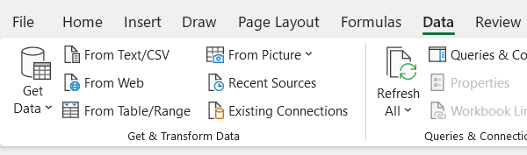
Lingkup Latihan Impor Data
Butuh pendefinisian saat impor
Flat File/Text
Delimited
Fixed Width
Non-Text
Mdb (Access)
Dbf
XBRL
json

Slide 26
Lingkup Latihan Impor Data
Butuh pendefinisian saat impor
Flat File/Text
Non-Text
Delimited
Fixed Width
Mdb (Access)
Dbf
XBRL
json

Slide 27
Alur Umum Impor Data I
Get Data
Transform
Load
Apa jenis file-nya?
Bagaimana data tersimpan dalam file?
Apakah preview hasil impor sudah sesuai?
Apakah format/tipe data (masing-masing kolom) sudah sesuai?
Apakah data yang diimpor memerlukan penyesuaian tambahan di awal?

Slide 28
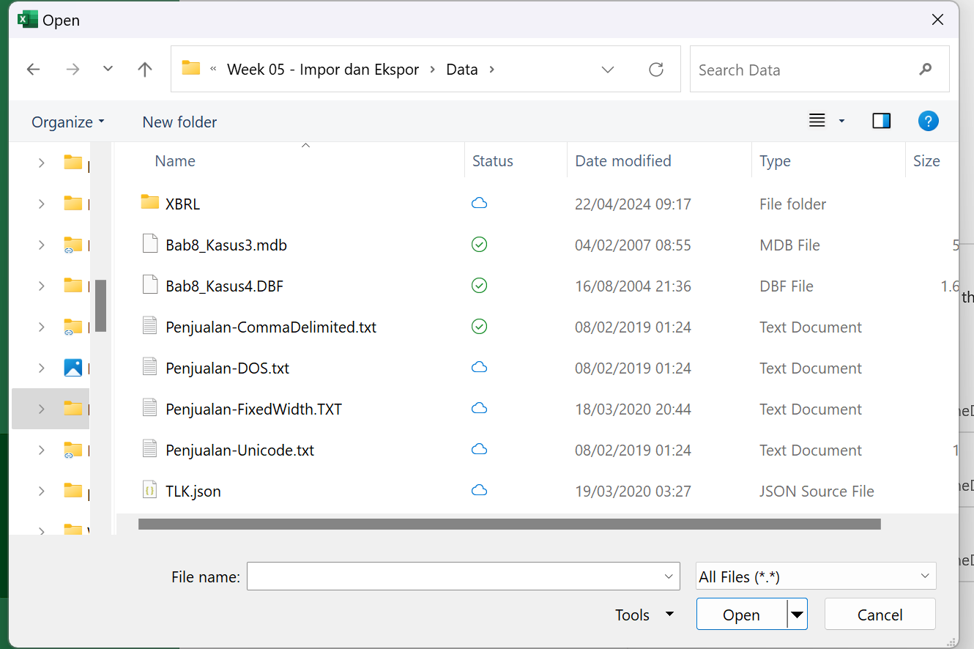
Alur Umum Impor Data II
Open File

Slide 29
Secara umum, Ms. Excel versi terkini sudah banyak membantu mengenali file yang akan diimpor sehingga diperlukan penyesuaian yang minimal untuk dapat membuka file di Ms. Excel

Slide 30
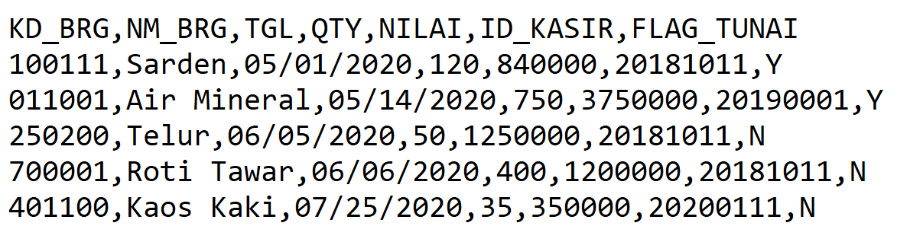
Delimited File
Data yang menggunakan pembatas tertentu sebagai pemisah antar kolom/field
Contoh data dengan delimiter koma (,)
Data dengan delimiter koma kerap disebut sebagai comma separator values (csv)
Karakter pembatas (delimiter) dapat berupa karakter apapun, namun biasanya karakter yang digunakan adalah karakter yang besar kemungkinan tidak muncul/digunakan pada data seperti:
“<Tab>” “;” “|” dll

Slide 31
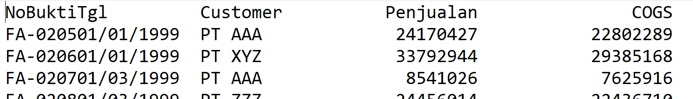
Fixed Width
Data teks yang setiap kolomnya dipisahkan oleh panjang digit tertentu
Contoh data dengan fixed width

Slide 32
Latihan Impor
Impor file berikut dengan cara Get Data dan Open File:
Delimited File: Penjualan-CommaDelimited.txt
Fixed Width: Penjualan-FixedWidth.txt
Mdb: Bab8_Kasus3.mdb (Transaksi April)
Dbf: Bab8_Kasus4.dbf
Xbrl: 3410000_1_CurrentYear.html
JSON: TLK.json

Slide 33
Summarization
#pivot #sumif #consolidation

Slide 34
Konsep Summarization
Identitias
Number
Apel
200
Calculated
Number
Criteria
Pir
50
Apel
300
Jeruk
20
Pir
250
Apel
100
Jeruk
75
Jeruk
55
Pir
120
Pir
80

Slide 35
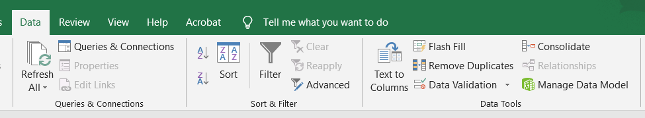
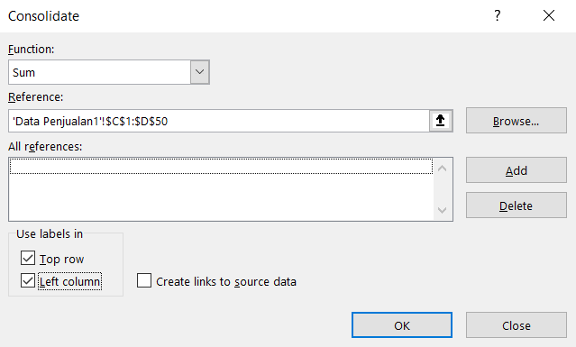
CONSOLIDATE
Letakkan kursor pada salah satu sel di sheet yang kosong
Klik menu Data ➔ Consolidate
Pada saat kursor berada di kotak Reference, Klik Sheet Data Penjualan, kemudian sorot area C1:D17
Klik tombol Add
Aktifkan kotak Top Row dan Left Column
Klik OK

Slide 36
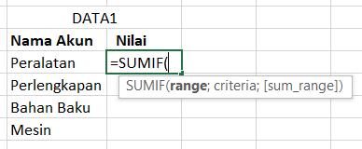
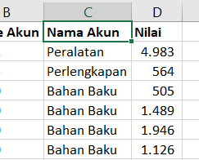
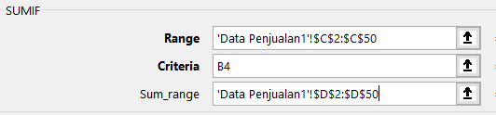
SUMIF
Letakkan kursor pada salah satu sel yang akan menjadi kolom hasil summarize
Ketik rumus =SUMIF(
Tentukan range ($kolom identitas$)
Tentukan criteria (Nama Akun yang akan jadi kriteria)
Tentukan sum_range ($kolom number$)
Tekan Enter

Slide 37
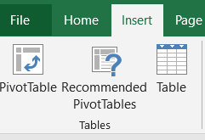
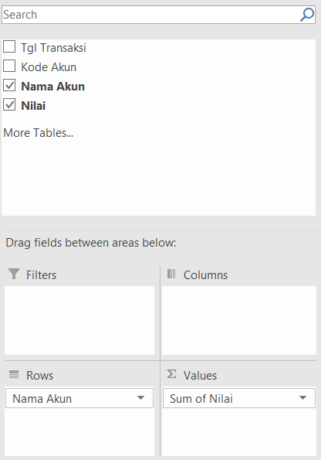
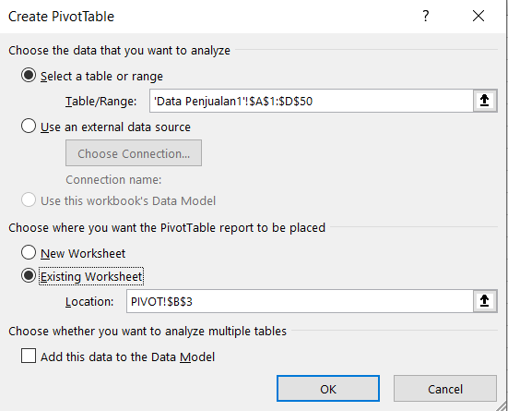
PIVOT TABLE
Blok range data atau letakkan kursor pada salah satu sel data
Klik menu Insert ➔ PivotTable
Pastikan Table/Range mencakup seluruh range data
Tentukan lokasi pivot table yang akan dibuat
Seret kolom Nama Akun ke area Rows
Seret kolom Nilai ke area Values (pastikan value settingnya adalah Sum)

Slide 38
Additional Hands-on
Filter
Lookup
IF
MAX, MIN
dll

Slide 39
Lookup
fungsi untuk mencari suatu nilai di tabel lalu mengambil data lain yang berhubungan dengan nilai tersebut
VLOOKUP / HLOOKUP
lookup_value
Nilai yang ingin dicari.
table_array
Tabel atau range data tempat mencari nilai tersebut.
index_num
Nomor kolom/baris pada tabel yang berisi data yang ingin diambil.
range_lookup
Menentukan jenis pencarian:
TRUE = mendekati (approximate match)
FALSE = harus sama persis (exact match)
XLOOKUP
Try

Slide 40

IF
Menguji suatu kondisi lalu menghasilkan hasil yang berbeda tergantung kondisi tersebut benar atau salah
kalau syarat terpenuhi, lakukan A; kalau tidak, lakukan B.
Simple IF
Nested IF
Nilai A
Nilai A
TRUE
TRUE
Kondisi 1
Nilai B
Kondisi
TRUE
FALSE
Kondisi 2
FALSE
Nilai B
FALSE
IFS
Try

Slide 41
Let’s Compete!
Use Spotify Data

Slide 42
Lampiran
Petunjuk dan informasi tambahan

Slide 43
I
Delimited
Data dengan pembatas khusus

Slide 44
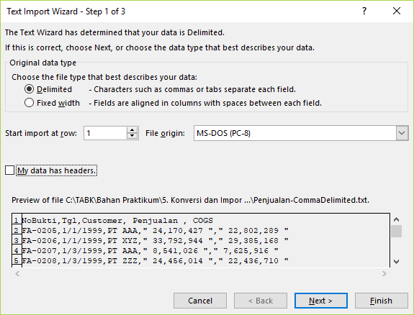
Delimited File
apakah data yang dipilih merupakan data delimited atau fixed width?
Data akan diimpor dari baris ke berapa?
Apakah data yang akan diimpor mempunyai header/judul kolom?

Slide 45
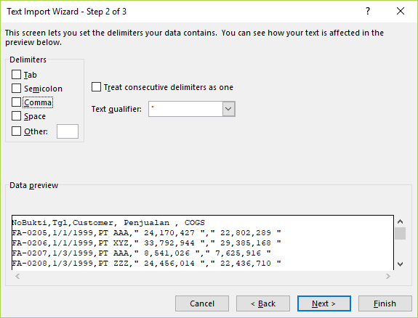
Delimited File
Karakter apa yang menjadi delimiter/separator?

Slide 46
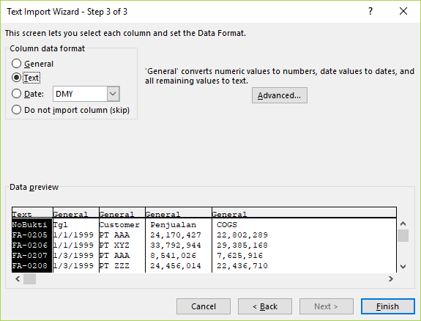
Delimited File
Definisikan format masing-masing kolom

Slide 47
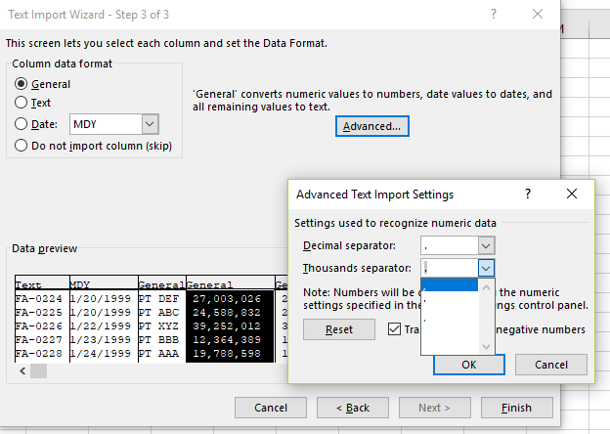
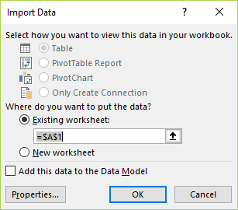
Delimited File
Tentukan karakter koma dan titik yang menjadi separator koma dan separator ribuan pada data
Finish, tentukan lokasi hasil impor data

Slide 48
II
Fixed Width
Data dengan panjang kolom tetap

Slide 49
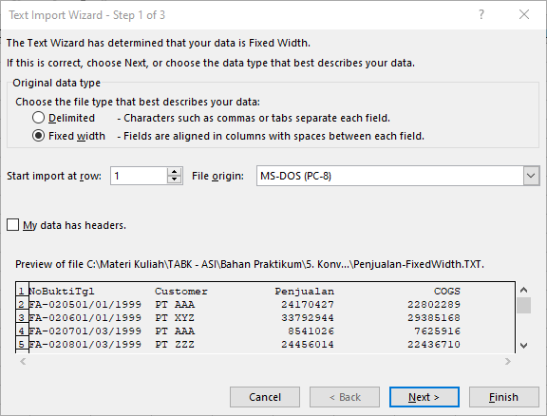
Fixed Width
apakah data yang dipilih merupakan data delimited atau fixed width?
Data akan diimpor dari baris ke berapa?
Apakah data yang akan diimpor mempunyai header/judul kolom?

Slide 50
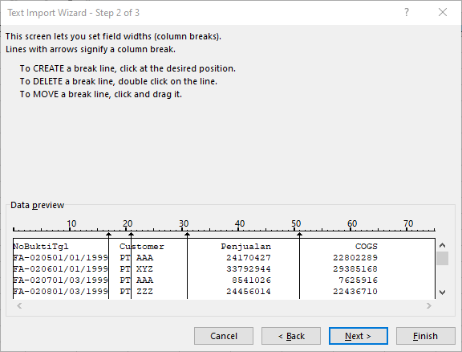
Fixed Width
Tentukan batas-batas awal masing-masing kolom dengan mengklik kiri pada data sampel (double click untuk menghilangkan garis)

Slide 51
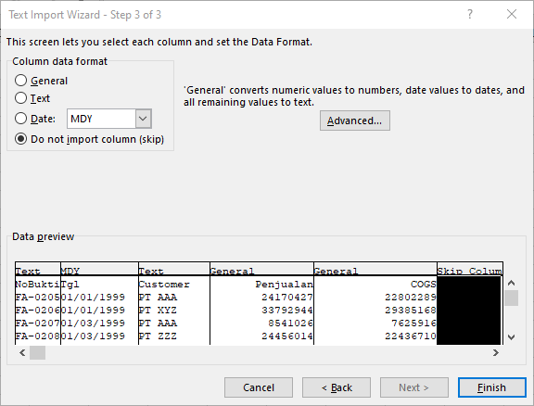
Fixed Width
Definisikan format masing-masing kolom
Tentukan separator koma atau ribuan
Hilangkan kolom kosong yang tidak perlu (tidak memiliki data)
Finish

Slide 52

.mdb
III
Data yang berasal dari Ms. Access

Slide 53
mdb
DISCLAIMER
File Access versi lama yang dihasilkan dari Microsoft Access 2003 tidak dapat dibuka di versi Access terbaru kecuali jika telah diinstall mesin database yang sama (Microsoft Jet 4 OLE DB Provider).
Solusi:
dibuka dengan Access 2003 atau Excel 2003
Menggunakan aplikasi MDB Viewer Plus www.alexnolan.net/software/mdb_viewer_plus.htm

Slide 54

.dbf
IV
Data yang berasal (hasil ekspor)
dari berbagai aplikasi database
8

Slide 55
dbf
DBF: dBase database file (dari database management system dBASE)
Cara Membuka:
Drag & Drop ke salah satu sheet
atau DBF Viewer Plus (www.alexnolan.net/software/dbf.htm)

Slide 56

xBRL
V
Data laporan keuangan berbasis xml

Slide 57
xBRL
Pada tahun 1998, Charles Hoffman, seorang CPA di Washington
menginvestigasi pemanfaatan XML (eXtensible Markup Language)
sebagai laporan keuangan elektronik.
Juli 1999, AICPA menyetujui pendanaan pengembangan XML tersebut. Proyek pengembangan tersebut dinamai XFRML (eXtensible Financial Report Markup Language)
Juli 2000, spesifikasi laporan keuangan elektronik pertama dari proyek tersebut di-release dengan nama XBRL (eXtensible Business Reporting Language)

Slide 58
xBRL
xBRL : eXtensible Business Reporting Language merupakan bahasa berbasis XML yang menyediakan solusi yang efektif untuk persiapan, presentasi dan pertukaran Standar Pelaporan Keuangan Internasional.
Cara Membuka:
Drag & Drop ke salah satu sheet
Data -> Get Data -> From File -> XML
Contoh data:
https://www.idx.co.id/perusahaan-tercatat/laporan-keuangan-dan-tahunan

Slide 59

JSON
VI
Data yang ditulis dalam notasi objek javascript

Slide 60
JSON
Contoh format data:
{name: "John", age: 31, city: "New York"}
Disclaimer:
Dapat dibuka dengan Ms. Excel versi 2016 ke atas
Untuk Ms. Excel 2010 dab 2013 harus mengunduh Power Query melalui web Microsoft (bit.ly/PQUERY2010)
Cara lain bagi selain mengunduh Power Query, atau bagi yang menggunakan Ms. Excel selain yg disebutkan di atas dapat menggunakan converter:
Offline. Misalnya SaveJson2CSV https://www.gunamoi.com.au/soft/savejson2csv/index.html
Online. Misalnya https://www.convertcsv.com/json-to-csv.htm

Slide 61
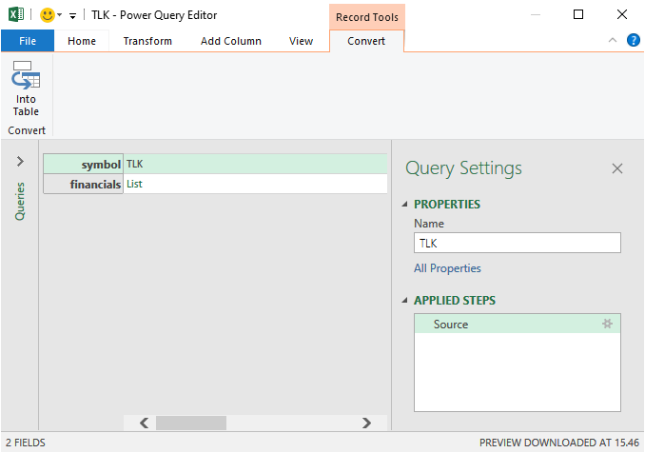
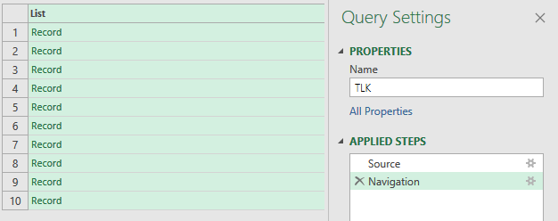
JSON
Klik
List
Hasil setelah klik list

Slide 62
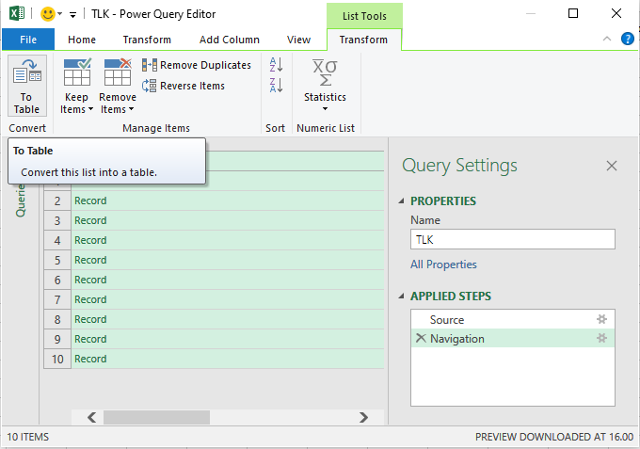
JSON
Klik
To Table

Slide 63
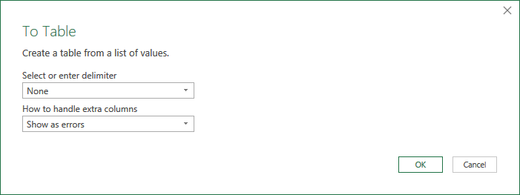
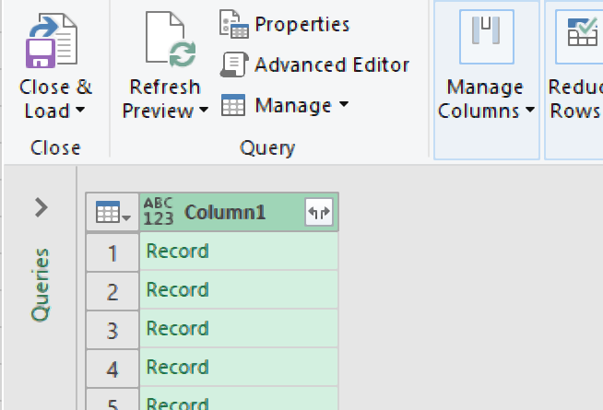
JSON

Slide 64
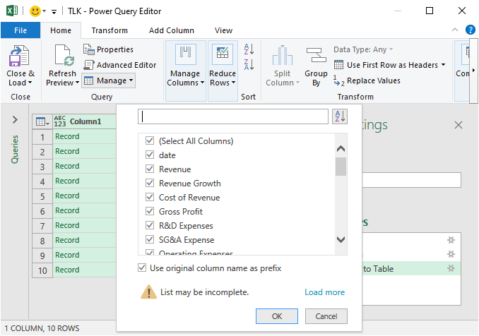
JSON

Slide 65
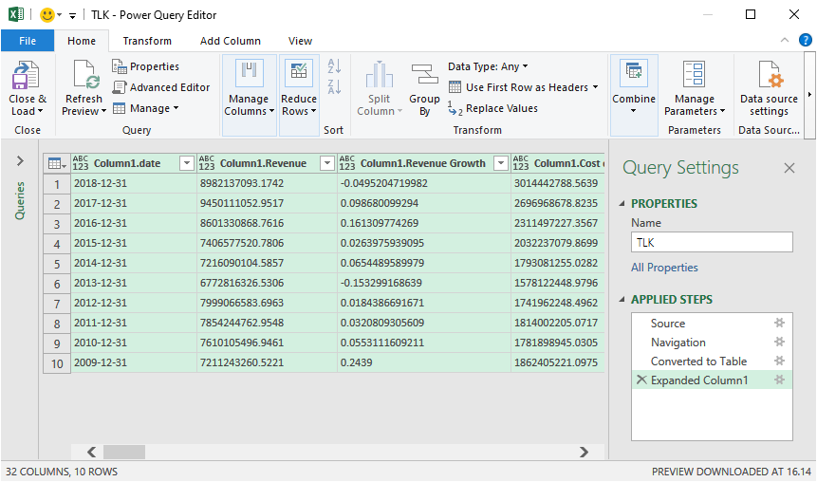
JSON
Klik
Close & Load

Slide 66
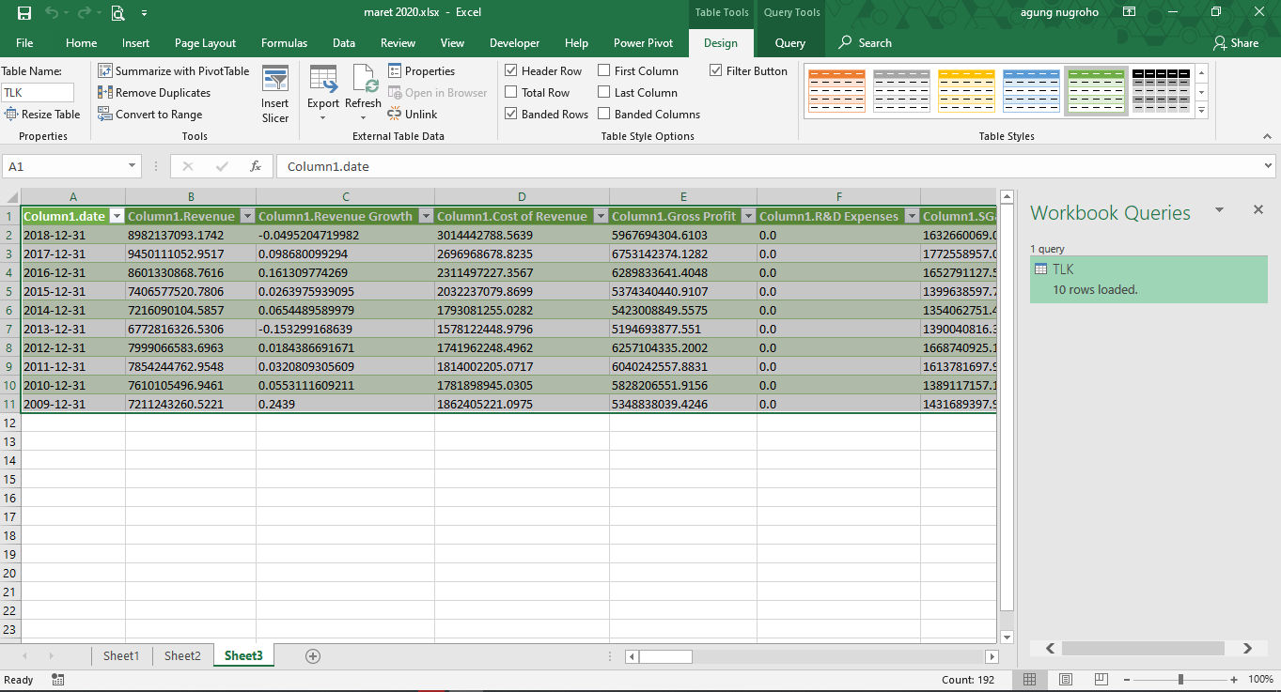
JSON
Jika ingin mengolah seperti file tabel Excel, klik Convert to Range

